Slide 1
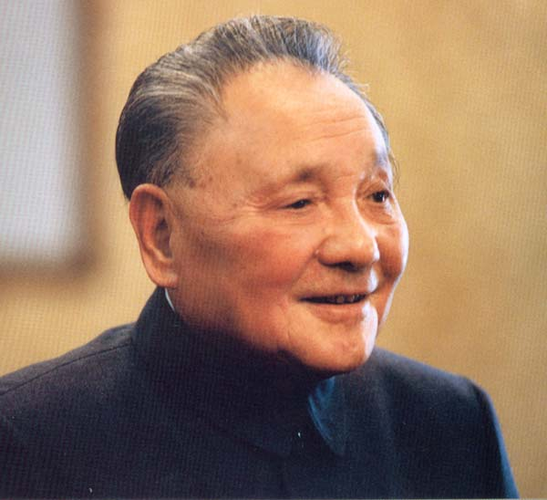
邓小平新时期军队建设思想

Slide 2
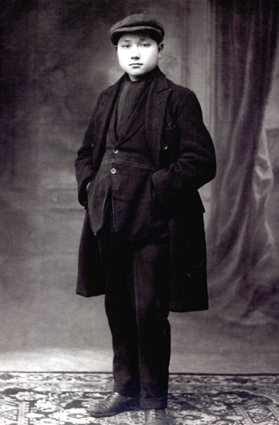
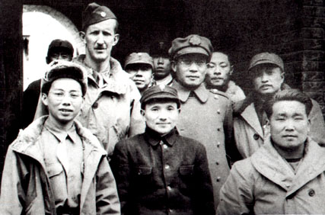
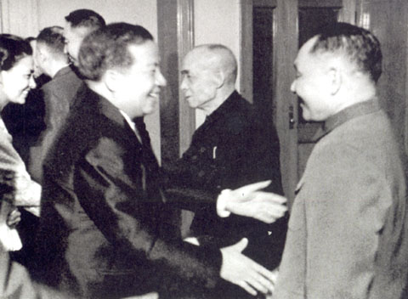
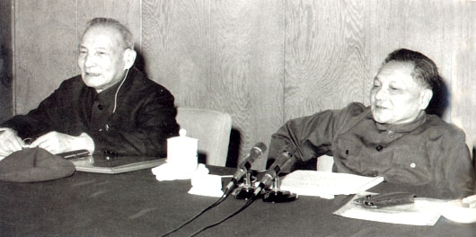
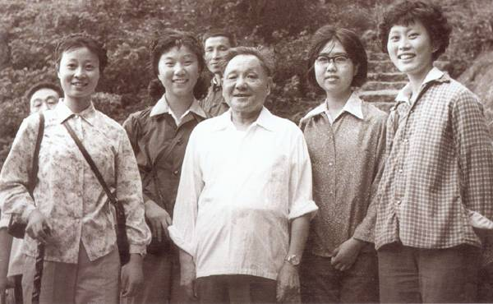
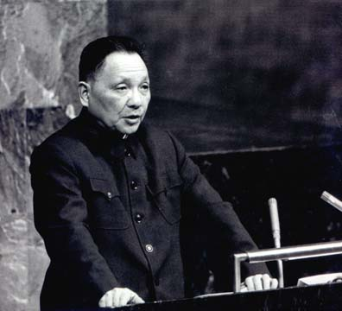
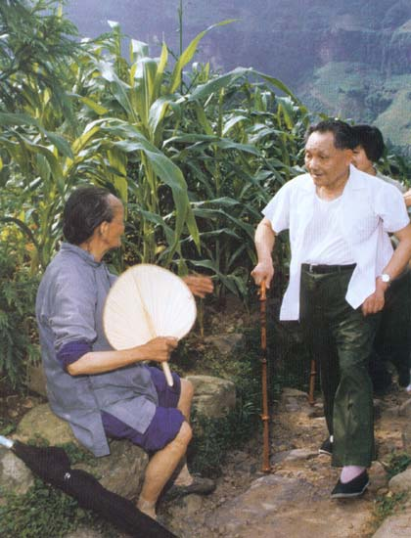
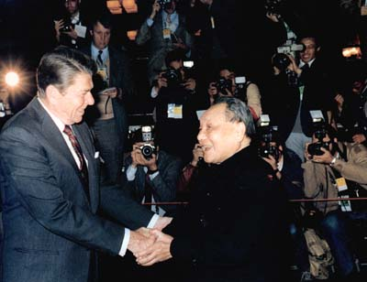
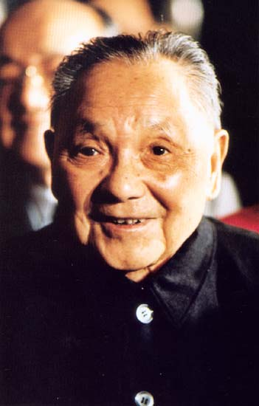
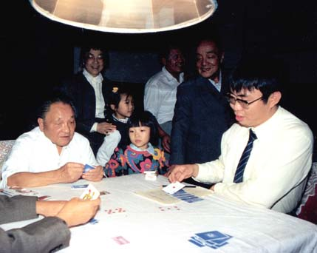

Slide 3
历史背景
国内：
经历文革动乱，经济不振
部队臃肿，派系产生，指挥不力
国际：
美苏对峙，核威慑
中美关系自70年代开始改善，战略形势改观
亚洲四小龙经济成长
马岛战争，贝卡谷地空战，Operation Just Cause, Operation El Dorado Canyon, etc.

Slide 4
主要内容
战争与和平问题的理论
新时期军队建设指导思想战略性转变的理论依据；
国防和军队的现代化建设是社会主义“四化”建设的组成部分；
与新时期我国以经济建设为中心的发展战略紧密相关
建设有中国特色的现代化国防
建设现代化和正规化革命军队

Slide 5
主要特色
具有鲜明的时代特色和中国特色
对国际形式冷静观察和正确判断；新时期我国国情、军情进行实事求是科学分析
作出“新的世界大战可以避免、和平与发展是当今世界两大主题”的科学论断，并据此作出了我国国防和军队建设指导思想实行战略性转变的决定，提出了建设强大的现代化、正规化革命军队总目标、总任务。

Slide 6
主要特色（续）
具有很强的科学性和实践性
运用马克思主义军事理论科学分析国内外形势，得出了许多重要的科学结论
亲自领导了新时期军队建设的伟大实践，具体研究解决重大现实问题，如：军队纪律、机构改革、教育训练、裁军人员去向等，因此成为我军建设的根本指导思想

Slide 7
主要特色（续）
具有强烈的创新特色
解放思想、实事求是的思想路线
“关键在于我们是否能够理论联系实际，是否善于总结经验，针对客观现实，采取实事求是的态度，一切从实际出发。”
敏锐地把握时代发展的脉搏和契机，把继承与创新巧妙地结合起来
敢于开拓军事思想新境界的革命胆略和理论勇气

Slide 8
战争与和平问题的理论
霸权主义是现代战争的主要根源
世界大战是可以避免的
和平与发展是当今世界的主题
“一国两制”、“共同开发”的战略构思
军队建设实行战略性转变的重大决策

Slide 9
霸权主义是现代战争的主要根源
现代战争的发生机制更多地直接取决于各国的对外政策，而不能仅仅从社会制度或阶级属性中去寻找
任何社会制度的国家只要推行霸权主义，都可以成为战争的根源
现实社会主义不完善；残留着大国沙文主义、民族利己主义；民主与法制不健全，一定程度上形成上层集团的权势地位和特殊利益。易造成某些社会主义国家对外政策上推行霸权主义的畸变，走上为了本国的私利而控制别国，甚至发动侵略战争的道路
这不是本质属性，是制定对外政策的领导集团思想和行为上旧遗毒的表现，和帝国主义本质属性决定的霸权主义政策是有区别的，但只要这种畸变不纠正，也会成为现代战争的根源

Slide 10
霸权主义是现代战争的主要根源
既有世界霸权主义(大霸)，又有地区霸权主义(小霸)，两者侵略扩张的本质相同，仅是“胃口”大小有别
地区霸权主义也是引发现代战争的重要根源。(如：越南侵柬，印度)

Slide 11
霸权主义是现代战争的主要根源
原苏联解体，决不意味着霸权主义的消失。美国暂时一霸独存，不仅证明了霸权主义的存在，而且，由于产生霸权主义的温床没有铲除，仍然可以产生新的霸权主义国家或国家集团，突出表现为国际事务中的“强权政治”。
“霸权主义过去讲美苏两家，现在西方七国首脑会议也是霸权主义、强权政治”。因此，老的霸权主义国家以及新的或将要产生的霸权主义国家或国家集团，都是当代世界战争的主要根源。

Slide 12
世界大战可以避免
对世界大战的认识转变：
1970年前：随时可能爆发
1971~1980：不可避免，但可推迟
1981~1985：战争危险严重存在，但和平有望
1985年后：和平力量超过战争力量，可以避免
战争根源未除，危险依然存在
要靠积极工作争取
局部战争和地区武装冲突成为当代战争的主要形式
矛盾未消失，争夺军事优势转向争夺综合国力优势

Slide 13
和平与发展是当今世界的主题
“现代世界上真正大的问题，带全球性的战略问题，一个是和平问题，一个是经济问题或者说是发展问题。” 指明了维护世界和平是当代世界的历史主流，促进发展是当代各国的根本任务。
和平与发展问题，互为影响、互为作用，要发展必须维护和创造稳定的国际环境；要实现和平又离不开各国的共同发展

Slide 14
“一国两制、共同开发”
提出了用和平方式解决争端的新途径
一个国家如果处于分裂状态，一个地区国与国之间如果纠缠于长期造成的历史争端而不断发生武力冲突，往往会给霸权主义者提供武力干涉的借口
所以，这个构想有利于促进世界人民团结、反霸斗争的开展

Slide 15
建设有中国特色的国防
以国家利益为最高准则：
“应该从国家自身的战略利益出发”“以自己的国家利益为最高准则来谈问题和处理问题的”
国防建设和军队建设的根本目的，就在于维护国家利益，包括领土主权的完整、国家政治制度和民族优良的文化传统、国家经济的繁荣和国家荣誉与尊严等，涉及全国各民族的共同利益的各个方面
国家利益由独立与生存、发展、参与（参加国际组织）等三个层面组成

Slide 16
建设有中国特色的国防
精干的常备军
1985年裁军100万，使军队规模与国家安全需要相适应
合并大军区，减少机关人员，提高部队和指挥的整体效能
将陆军的军改为集团军，增大特种兵比例，提高合成程度和独立作战能力
强大的国防后备力量
16字方针：减少数量，提高质量，突出重点，打好基础
中央军委确立预备役制度与民兵制度相结合的后备力量体制，这是对单一的“大办民兵师”的重大发展

Slide 17
建设有中国特色的国防
国防工业实行“军民结合、平战结合、军品优先、以民养军”的方针
有利于新技术的开发应用，有利于军民工业互补共进，推动经济建设与国防建设发展
自力更生与引进技术相结合发展国防科技
独立自主、自力更生，是一贯坚持的重要原则
自力更生为主与引进先进技术相结合，在先进性与适应性的结合点上找到最佳优选点，提高我们自己的创造力
引进与自我创造相结合，本身就是自力更生的生动体现

Slide 18
建设现代化、正规化的军队
确立现代化为中心的建设方向
现代化、正规化、革命化是我军建设的三项指标
现代化：体现军队的武器装备、指挥、作战和协同等方面适应现代高技术战争的能力
正规化：军队组织、管理和军制水平
革命化：人民军队的本质、军队的政治素质和传统作风
建立科学的体制编制

Slide 19
建设现代化、正规化的军队
以提高战斗力作为军队建设的根本标准
军队战斗力是军队建设水平的集中表现，其实质是军队全部物质力量与精神力量的总和，是军队夺取战斗胜利或遏制战争爆发的现实力量
战斗力的客观标志：
在战时主要体现在作战能力上；
在平时主要体现在维护国家安全与发展和威慑敌人的能力上
把教育训练提高到战略地位

Slide 20
现代条件下的人民战争
是邓小平关于当代条件下实施战争的出发点和指导思想
现代条件的涵义：
战争与和平的国际大环境、大气候出现的新变化
现代生产力和科学技术的飞速发展
现代战争对经济的依靠和高技术在军事领域的广泛运用
未来敌我政治、经济、军事的现实状况

Slide 21
邓小平的“二十四字方针”：
中国应遵循的对外基本态度：
冷静观察 Observe calmly,
站稳脚跟 Secure our position,
沉着应付 Cope with affairs calmly,
韬光养晦 Hide our capacities and bide our time,
善于守拙 Be good at maintaining a low profile,
绝不当头 And never claim leadership.

